Slide 1
Калуська гімназія
Історія виникнення
(Від 90-их і до сьогодні)

Slide 2

Що таке навчання? Це вічна боротьба
між класною дошкою і класним вікном.
Час від часу Міністерство освіти
оголошує перемир’я в цій боротьбі,
яке надалі іменується канікулами
В. Поляков

Slide 3
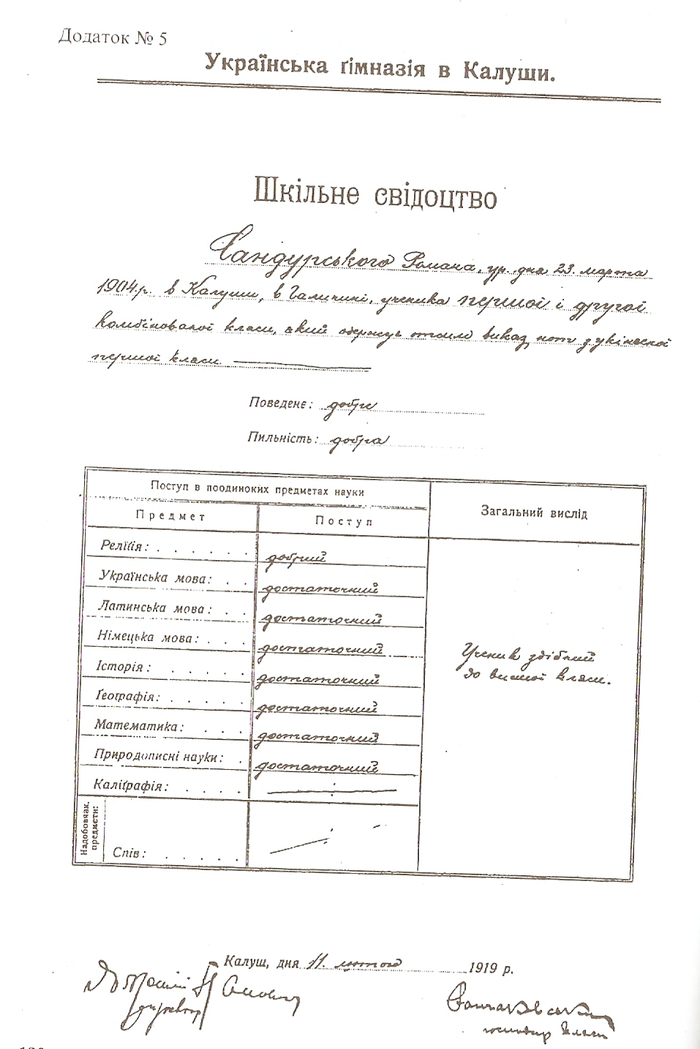
Та чи була гімназія у Калуші раніше? Якщо була, то яка і де вона розміщувалась?
«…Раніше, наприкінці ХІХ ст.., в Калуші була відкрита гімназія, якою керував П.Пальошинський»
«Листопад 1918р. у Калуші засновано українську гімназію. Вона існувала аж до 1922р.»
«1922р. Польська кураторія наказала закрити українську гімназію. Після цього була лише польська гімназія».
« 1931 р. На цей час у Калуші існує дві семикласні школи та приватна гімназія … В приватній гімназії навчалось 68 євреї, 52 латиняни, 21 греко-католик».

Slide 4
Чи, можливо, ліцей?
Місія
Відкрити талановиту особистість і спрямувати її на шлях реалізації та розвитку власних духовних потреб, інтелектуальних задатків
Мета
Виховання дитини як суб’єкта власного життя й успіху, що самореалізується в соціумі громадянином, сім’янином, професіоналом.

Slide 5
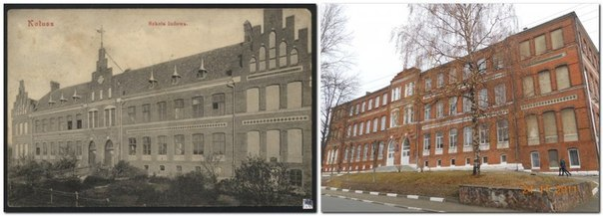
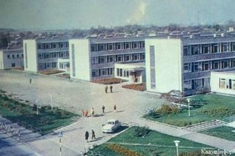
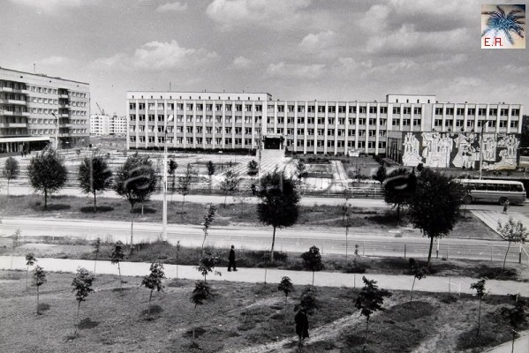
«Безпритульні»

Slide 6

Прошу Вас допомогти в організації приміщення для гімназії в Калуші. Гімназія переживає важкі часи. Дітей розміщено по усіх школах, бо немає приміщення

Slide 7
В чому ж феномен?
В гармонії у взаєминах між учнями та вчителями. Як новітній заклад гімназія працює не на середнього учня, а на найвищу шкалу в досягненні знань. Ми шукаємо таланти, підтримуємо їх і засвічуємо перед ними зелене світло

Slide 8
Калуська гімназія розпочала свою діяльність у в 1990 році на основі рішення сесії міської ради від 22 серпня 1990 року. Задумувалась і діє гімназія як загальноосвітній навчальний заклад для здібних і обдарованих дітей.
Очолює гімназію один із ініціаторів її створення – Бахматюк Дмитро Михайлович, переможець конкурсу «100 кращих керівників шкіл України» (2007 р.) у номінації «Стратегія та розвиток навчального закладу».

Slide 9
Високий авторитет та рейтинг закладу сприяє зростанню ініціативи педагогів, батьків, учнів, усуненню байдужості і безвідповідальності, прагненню до творчості, швидкій адаптації усіх учасників педагогічного процесу до нововведень, утвердженню іміджу гімназії як «Школи успіху».
Випускники гімназії мають сформовані компетенції у сфері інформаційних, комп’ютерних технологій, навички розв’язання різноманітних проблем на основі їх всебічного дослідження й аналізу та інші необхідні характеристики, які стануть основою їхнього майбутнього життєвого успіху в суспільстві, яке постійно змінюється.
За результатами анкетування, яке періодично проводиться серед батьків, більшість із них задоволені організацією роботи гімназії, рівнем навчання і виховання, яке дає гімназія їхнім дітям. Батьки гордяться тим, що діти мають змогу навчатися в гімназії і підтримують високий позитивний імідж закладу. Гордяться і діти називатися гімназистами.

